Slide 1
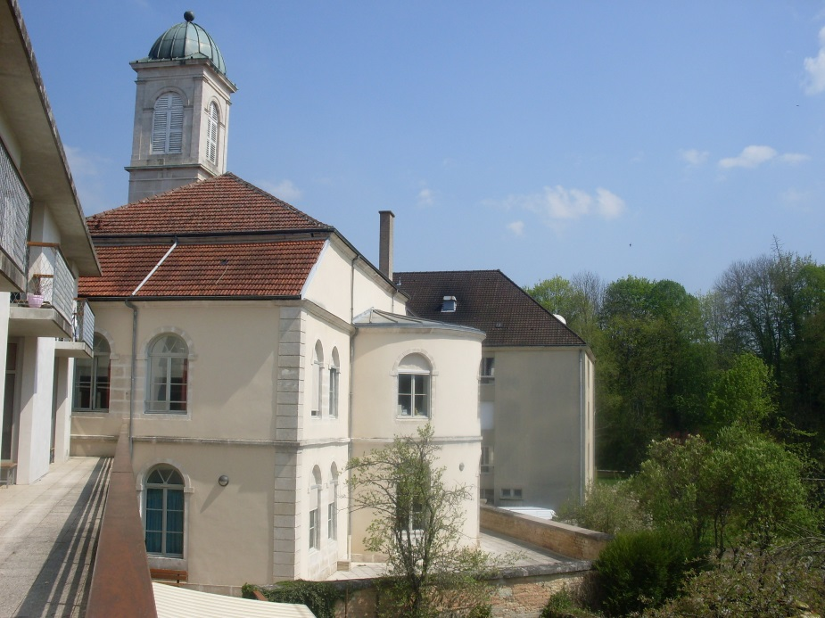
EHPAD DU MAIL CHATEAUVILLAIN
Journée du 28 mai 2013

Slide 2
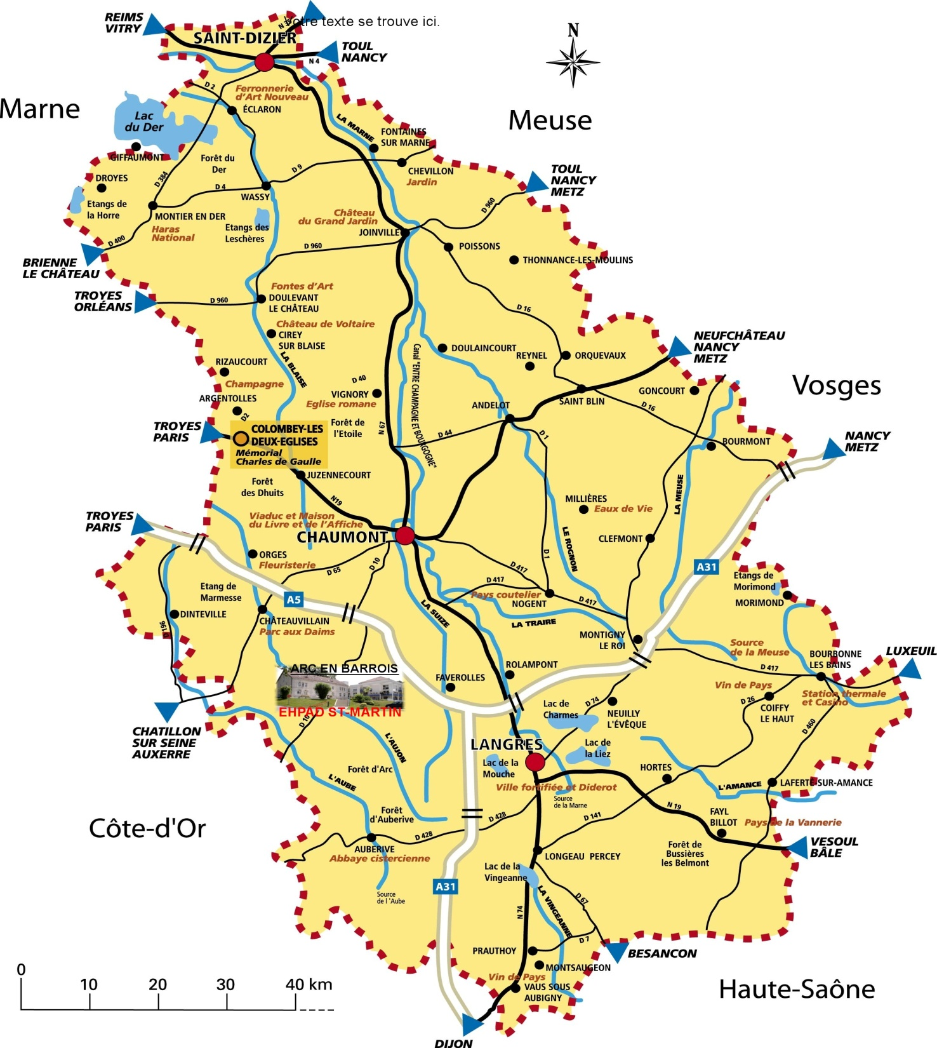

Slide 3
Présentation
L’EHPAD du Mail est un établissement public autonome, habilité à l’aide sociale, situé dans la commune de Châteauvillain, 2 rue Sœur Hélène.
Se compose de trois bâtiments, le bâtiment central, le plus ancien, surmonté d’un petit clocheton date de 1843, une extension en 1978 et une acquisition en 1989 (Ecole des filles), soit une superficie de 2 742 m2.Réhabilitation réalisée en 1999-2001.
Option tarifaire : tarif partiel
Capacité actuelle : 80 lits (60 chambres individuelles et 10 chambres doubles).
GMP : 773 au 25.04.2012
PMP : 126 au 04.11.2009

Slide 4
SPECIFICITES
Direction commune avec l’EHPAD d’Arc-en-Barrois lui confère une place privilégiée sur le territoire
Son adhésion au groupement Sud Haute-Marne renforce sa collaboration aux divers projets médico-sociaux du sud Haut-marnais.
Mise en place d’un logiciel de gestion globale de la prise en charge des soins et de l’accompagnement individuel des résidents.
Blanchisserie : traitement de l’ensemble du linge des EHPAD de Châteauvillain et Arc-en-Barrois (39 tonnes en 2012)
Cuisine satellite (réception en liaison froide des repas en provenance d’Arc-en-Barrois)
diversité d’ateliers et animations
Associations et bénévoles actifs

Slide 5
Recrutement des résidents
2
1
1
Aube : 3
Côte d’or : 2
Nièvre : 1
1
26
1
7
29
1
5

Slide 6
PROJETS
Renouvellement de la convention tripartite
Aménagement de la salle à manger, salle d’activité
Création d’un P.A.S.A

Slide 7
